Slide 1
パワーポイントの品質と生産性を向上させる デザイン・テンプレート ［ プロジェクター投影用/BIZ UDP ゴシックR/B.ver］

Slide 2
はじめに
本書はプレゼン資料の品質と生産性の向上を目的としたデザイン・テンプレートです。
本書はプレゼン資料を「大型のスクリーンに投影」して利用する場合（講演・セミナー等）に最適化して作成されています。なお、プロジェクターによっては薄い・淡い色がうまく再現されないことがある点にご注意ください。
本書は「PowerPoint 2010」を使って作成しています。
当テンプレートの入手先や使い方、利用にあたっての注意事項については下記ページを参照ください：
パワーポイントの品質と生産性を向上させるデザイン・テンプレート
≫ http://ppt.design4u.jp/template/

Slide 3
パワーポイントの品質と生産性を向上させる デザイン・テンプレート
ページ設定
カラー
余白／ヘッダー・フッター
スライド背景
グリッドとガイド
ガイド位置
フォント
メッセージライン
見出し・キーメッセージ
箇条書き
表
グラフ
補足説明・注意書き
囲み・塗り
吹き出し
表紙
目次

Slide 4
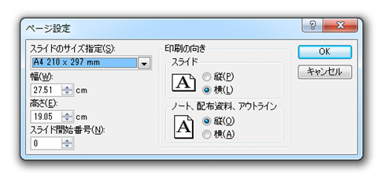
1. ページ設定
スライドのサイズ指定は「A4 210x297mm」。幅は「27.51cm」、高さは「19.05cm」を設定する。
「ページ設定」ダイアログボックス
A4 210x297mm
「ページ設定」ダイアログボックスの開き方：「デザイン」タブの「ページ設定」をクリック。

Slide 5
2. カラー
スライドで使用する色には「テーマカラー」を決め、資料全体で色使いのルールを統一する。むやみな色の多用は避ける。
テーマカラー
ベースカラー
RGB | 0 / 0 / 0
資料の背景色として使用する色です。
無彩色
RGB | 77 / 77 / 77
黒の代わりに使用する色です。原則文字はこの色を使って記載します。
メインカラー
RGB | 0 / 113 / 188
見出しやメッセージなど資料の要所に使います。
アクセントカラー
RGB | 255 / 80 / 80
閲覧者に特に注目させたい内容や、注意書きなどに使用する色です。
※本スライドでいう「テーマカラー」は、デザイン一般で利用する言葉を指しており、パワーポイントの設定とは異なる点にご注意ください。

Slide 6
補足｜色選びにあたって
サブカラー
元の色から彩度を落としたり、明度を上げた色をサブカラーとして組み合わせて利用すると、細かなニュアンスを表すのに便利です。ただし、プロジェクター投影の際にうまく再現できない場合があるため、利用にあたっては注意が必要です。
原色（光）の利用を避ける
日常生活の中で原色を見ることは稀です。信号機や非常口、電源スイッチのランプなど、特別注意を払う必要のあるものに限って使用されているはず。よって、プレゼン資料においても原色（中でも光の三原色）の使用は基本的に避けましょう。
サブカラーのサンプル
光の三原色

Slide 7
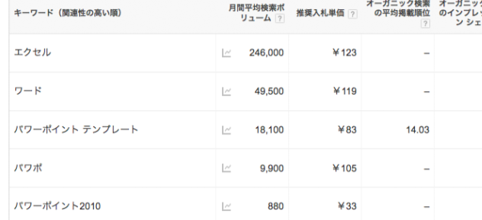
補足｜原色は用途を絞って利用する
原色（鮮やかな高彩度の色）の使用は原則的に避けるが、 特別目立たせたい要素がある場合、用途を絞って利用する。
引き出し線・補足説明の例
ラインマーカーの例
見出し
本文
グローバリゼーション
社会的あるいは経済的な関連が、旧来の国家や地域などの境界を越えて、地球規模に拡大して様々な変化を引き起こす現象である。グローバル化ともいう。
マゼンタ
R
G
B
228
0
127
イエロー
R
G
B
255
255
0
6

Slide 8
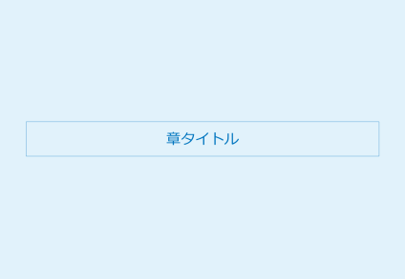
3. スライド背景（レイアウト）
スライドは、扱うコンテンツの内容に応じて「背景（レイアウト）」を切り替え、資料のストーリーにメリハリをつける。
レイアウト サンプル#1
表紙
プレゼン資料の表紙に使用するレイアウトです。中央部にはタイトルを記載します。
目次
背景左部1/5ほどをメインカラーで塗りつぶし、見た目に特徴をつくったスライドです。
中扉
章タイトルを記載するためのレイアウトです。

Slide 9
続き｜3. スライド背景（レイアウト）
レイアウト サンプル#2
タイトルとコンテンツ
プレゼン資料の標準的なレイアウトです。スライド上部にはタイトルを、中央部にはコンテンツを記載します。
補足（情報）
補足情報を記載するためのレイアウトです。タイトル領域やスライドの外周にビジュアル上の特徴を持たせています。
ブランク
タイトル領域を無くし、完全に無地としたレイアウトです。「白無地」「逆版」「黒」の三種類があります。

Slide 10
4. 余白／ヘッダー・フッター
7.70cm
スライドの外壁には余白をとる。上下の余白は「ヘッダー・フッター」として扱う。
ヘッダーとフッター、左右のマージン
位置 | 中心からの距離 | 記載する内容
ヘッダー | 7.70cm | スライドのタイトル
フッター | 7.70cm | コピーライト表記、スライド番号、補足説明・注意書きなど
左右部 | 11.50cm | 原則何も記載しない
11.50cm
11.50cm
7.70cm

Slide 11
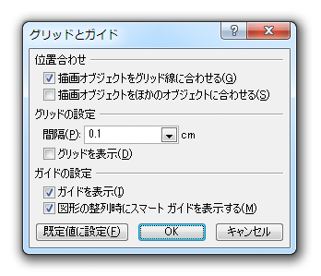
5. グリッドとガイド
スライド内の要素の位置決め・整列にかかる作業は「グリッドとガイド」を使って効率化する。
「グリッドとガイド」ダイアログボックス
CHECK
0.1cm
CHECK
CHECK

Slide 12
補足｜「グリッドとガイド」ダイアログボックスの開き方
「グリッドとガイド」ダイアログボックスの表示は、ここをクリック。

Slide 13
6. ガイド位置
ガイドは「ヘッダーやフッターの境界線」や「スライドの中央部・3分割の目安の位置」がわかるようにする。

Slide 14
補足｜2分割用ガイド
ときにはスライドを左右2分割するガイドが便利なことも。前述のガイド位置と組み合わせて適宜利用する。
0.8cm
0.8cm
1 | ワオキツネザル
2 | フラミンゴ

Slide 15
7. フォント
フォントは「メイリオ」を標準とする。
そのほかのお勧めフォント
MeiryoUI | 「メイリオ」の派生フォントです（メイリオとは別フォント）。メイリオと比較して、フォントの横幅が狭いのが特徴。スライド内に多くの文字を収める必要がある際、便利なフォントです。
MS Pゴシック | ＭＳ ゴシック（後述）の文字幅を文字毎に調整したフォント（プロポーショナルフォント）です。従来から実績のあるオーソドックスなフォントを利用したいときに。
MS ゴシック | Windows日本語版に標準で搭載されているゴシック体の和文フォントです。欧文や「半角空白」を含めて、すべての文字幅を均等に揃えたいときに使用します。

Slide 16
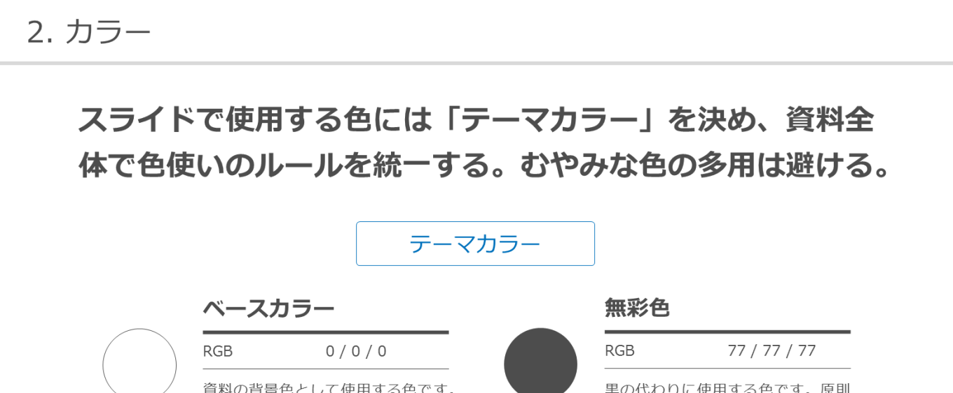
8. メッセージライン
スライド上部には、そのスライドの概要や主張を補足する短文（メッセージライン）を記載する。フォントサイズは『24pt』以上とし、プレゼン相手への見やすさに配慮する。
メッセージラインのサンプル
フォントサイズ
24pt以上

Slide 17
9. 見出し・キーメッセージ
「見出し」や「キーメッセージ」は、対となるテキストに1.5～2.5倍のサイズを設定し、それぞれの違いを明示する。
見出しの例
フォントサイズ
28pt
約1.6倍
フォントサイズ
18pt

Slide 18
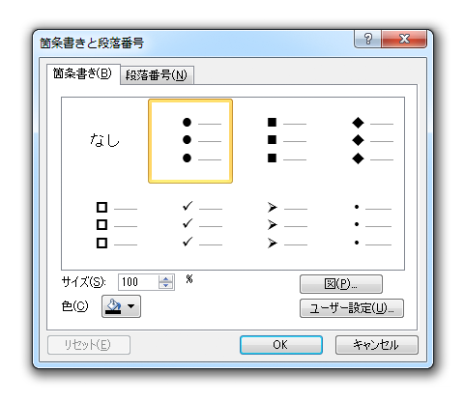
10. 箇条書き
箇条書きは、プレゼンツール（パワーポイント）があらかじめ用意している機能を利用する。テキストの「・（中黒）」や「全角スペース」による代用は避ける。
箇条書き
「箇条書きと段落番号」設定画面
箇条書きの親要素
箇条書きの小要素。行間「1.2倍」、段落後は「6pt」を設定しています。
箇条書きの親要素。段落前は「12pt」。直前の箇条書きに対して広くスペースをとっています。

Slide 19
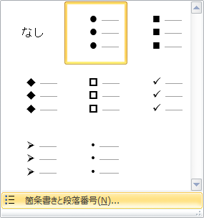
補足｜「箇条書きと段落番号」ダイアログボックス
「ホーム」タブの「箇条書きと段番号落」を選択する。

Slide 20
11. 表
表は、パワーポイントの「表」機能を使用する。罫線の有無や背景色・文字の配置を工夫して「見やすさ」に配慮する。
罫線の太さ
0.5pt
表
項番 | 名称 | 数量 | 単価 | 計
1 | 商品A | 1 | \10,000 | \10,000
2 | 商品B | 3 | \30,000 | \90,000
3 | 商品C | 5 | \50,000 | \250,000
Total |  |  |  | \350,000
罫線の色
無彩色
項番は センター揃え
名称は 左揃え
数値は 右揃え

Slide 21
補足｜装飾付き見出し
表は、罫線や余白設定を工夫することで「装飾付きの見出し」としても利用できる。
装飾付き見出しのサンプル
グローバリゼーション
社会的あるいは経済的な関連が、旧来の国家や地域などの境界を越えて、地球規模に拡大して様々な変化を引き起こす現象である。グローバル化ともいう。
グローバリゼーション
社会的あるいは経済的な関連が、旧来の国家や地域などの境界を越えて、地球規模に拡大して様々な変化を引き起こす現象である。グローバル化ともいう。

Slide 22
12. グラフ
グラフは「棒グラフ」や「円グラフ」「折れ線グラフ」など、扱うデータや伝えたいメッセージに合わせて選択する。またグラフは、グラフそのものや枠線などの色を整え、プレゼン資料全体でトーン＆マナーの統一を図る。
棒グラフ（利益推移のサンプル）
棒グラフの特徴
さまざまなデータ・見せ方にオールラウンドに対応できる。 横軸にカテゴリーを配置し、縦軸で値を示すのが一般的。
億円

Slide 23
補足｜円グラフ・折れ線グラフ
円グラフ
折れ線グラフ
円グラフの特徴
割合の表現に特化したグラフ。 扇型の角度と面積で各項目の割合を表現でき、視覚的な効果を得やすい。
折れ線グラフの特徴
時系列データの表現に向いている。 グラフの傾斜に注目することで、データの変化の傾向を分析できる。

Slide 24
13. 補足説明・注意書き
補足説明・注意書きは、例外的にフッターへの書き込みを可とする。
補足説明・注意書き
こちらは補足説明です。小さめのフォントサイズ「8pt」を使用しています。
注意書きは色を変えても良いでしょう。

Slide 25
14. 囲み・逆版（文字白ヌキ）
図解でテキストを装飾する際は”囲み”と”逆版”を押さえる。テキストの周囲には余白をとり、色はテーマカラーから選ぶ。
「囲み」と「逆版（文字白抜き）」のサンプル
すっきり見せる囲み
インパクト重視の逆版
テキストの上下左右には余白をとる
色は原則テーマカラーから選択する
a
a
a
a
a
余白はパワーポイントの内部の余白機能を使う。
a
a
a
a

Slide 26
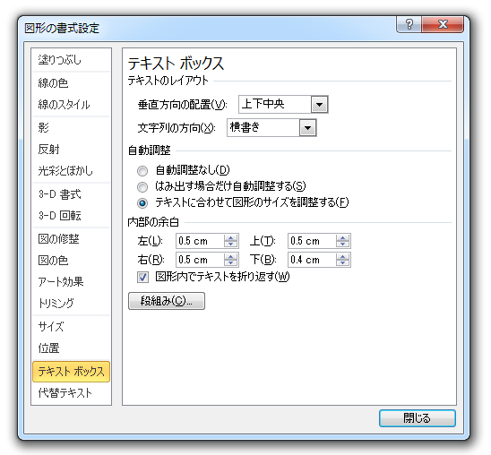
補足｜テキストの上下左右に余白をとる方法
「図形の書式設定」ダイアログボックス
テキストの外周の余白を「センチメートル単位」で設定できる。
「図形の書式設定」ダイアログボックスの開き方：設定を行いたい要素を選択した状態で右クリックし、「図形の書式設定」を選択。

Slide 27
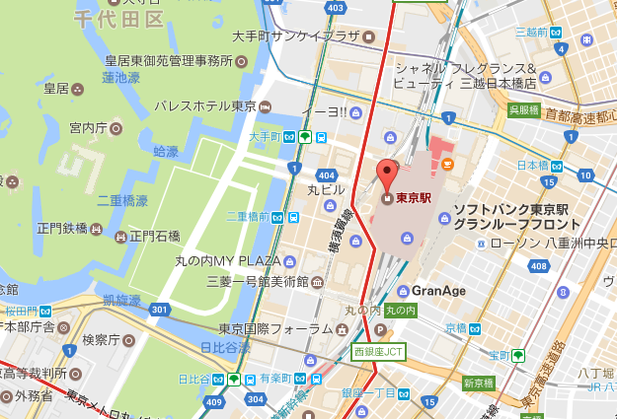
15. 吹き出し
図版に補足説明を付記する際は「吹き出し」を活用する。吹き出しは、逆半とするなど通常の要素と差別化する。
サンプル
吹き出しに使いやすい要素
四角形吹き出し
手軽に扱える「四角形吹き出し」。
角丸四角形＋ 二等辺三角形
東京駅
東京都千代田区丸の内１丁目９−１
見た目にこだわりたいときには「角丸四角形」と「二等辺三角形」を組み合わせる方法も。

Slide 28
16. 表紙
表紙は「タイトル」や「著者情報」など、必要最低限の情報を記載し、シンプルに仕上げる。
パワーポイントの品質と生産性を向上させる デザイン・テンプレート ［ プロジェクター投影用 ］

Slide 29
17. 目次
パワーポイントの品質と生産性を向上させる デザイン・テンプレート
プレゼン資料では原則「目次」を作成し、ターゲットにコンテンツの全容を伝える。またビジュアルにやや特徴を持たせ、章の切り替わりの印象づけに利用する。
ページ設定
カラー
余白／ヘッダ・フッタ
スライド背景
グリッドとガイド
ガイド位置
フォント
メッセージライン
見出し・キーメッセージ
箇条書き
表
グラフ
補足説明・注意書き
囲み・塗り
吹き出し
表紙
目次

Slide 30
当ファイルの商用を目的とした大量の再配布（CDやDVDへの収録、ウェブサイトへの掲載等）は、ご利用にあたり条件を設定させていただく場合があります。再配布を検討の際には恐れ入りますが、ご連絡（info@design4u.jp）いただけますようお願いします。

Slide 31
当サイトのコンテンツを書籍でもご覧いただけます。
第1章｜伝わるプレゼン資料づくりのために
第2章｜文章を読みやすくする方法
第3章｜コンテンツを際立たせる色づかい
第4章｜レイアウトが出来栄えを左右する
第5章｜これだけは押さえたい図解の基本
第6章｜仕上がりに差がつくグラフのTips
第7章｜画像を効果的に見せる方法
第8章｜直観的に伝わるスライドの作り方
プレゼン資料のための 正しいデザイン
ビジネスを成功に導く レイアウトの技術
鈴木 春人
エムディエヌコーポレーション
B5変型判／オールカラー／176P
ISBN978-4-8443-6519-8
Amazonでお求めの場合は下記リンクより http://www.amazon.co.jp/dp/4844365193

Slide 32
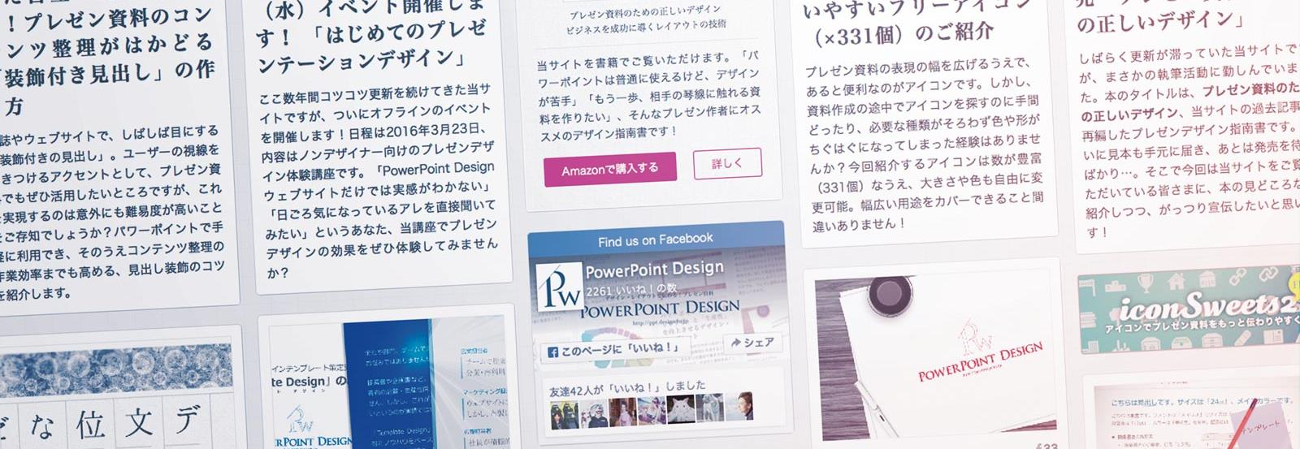
プレゼン資料のデザインノウハウを講座で学んでみませんか？ 当サイト（デザイン・レイアウトで伝わる！プレゼン資料）では、サイトのコンテンツをベースとした、ノンデザイナー向けのビジネスデザイン講座を開催しています（不定期）。また、講師が貴社を訪問し、社員研修形式での開催も承っておりますので、どうぞお気軽にお問い合わせください。
講座の概要・開催スケジュールをチェックする
http://ppt.design4u.jp/workshop/
社員研修について資料請求・問い合わせする
info@design4u.jp
主催：Presentation Design

